Slide 1

Persoonsgerichte zorg in de huisartspraktijk
Notes:
10 min
Welkom heten.
Zelf voorstellen
Voorstelrondje: Naam, functie en praktijk
Hoe zitten ze er in? Zijn ze naar de bijeenkomsten geweest? Wat weten ze al van de nieuwe werkwijze? Hoe kijken ze er tegen aan?
Hoe zitten ze hier?
Intro:
Het is zover: we kunnen aan de slag met de Zorgnetwerk Omgeving (ZNO)! We begrijpen dat er mogelijk veel vragen zijn. Deze bijeenkomst is bedoeld om deze vragen te beantwoorden en samen te ontdekken hoe de ZNO kan bijdragen aan de omslag naar meer persoonsgerichte zorg, met een actieve rol voor de patiënt. Met als doel de chronische zorg behapbaar te houden.

Slide 2


Programma
Aanleiding
Wat is de ZNO?
Wat betekent dit praktisch voor de praktijk?
Notes:
3 min
Programma toelichten

Slide 3

Aanleiding
Programma
Belang:
Toekomstige zorgvraag aan kunnen
Focus op meer zelfredzaamheid van patiënten en minder druk op (schaarse) zorgcapaciteit
Voor meer werkplezier en minder werkdruk
Huisartsen hebben daarop visie ontwikkeld (2021)​
​
https://www.medrie.nl/professionals/ondersteuning-dagpraktijken/doorontwikkeling-chronische-zorg/visie​
​
Notes:
3 min
Programma toelichten

Slide 4
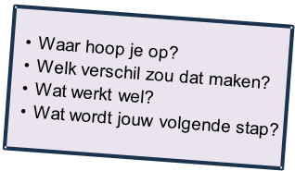
Doorontwikkeling chronische zorg
Visie vertaald in drie thema’s en randvoorwaarden
Omslag van:
Aandoeningsgericht naar persoonsgericht
Zorg naar (meer) zelf
Fysiek naar (meer) digitaal
Keten naar netwerk
Notes:
Persoonsgerichte integrale zorg
Actieve rol patiënt vanuit eigen motivatie en verantwoordelijkheid
= zelf wat kan (met ondersteuning waar nodig)
= zorg als moet (professionele deskundigheid)
Digitale zorg
ICT ondersteunt (en vervangt) handelingen
Informatie beschikbaarheid in netwerk
Samenwerken
Inzet van expertise is best passend bij patiëntvraag en situatie

Slide 5
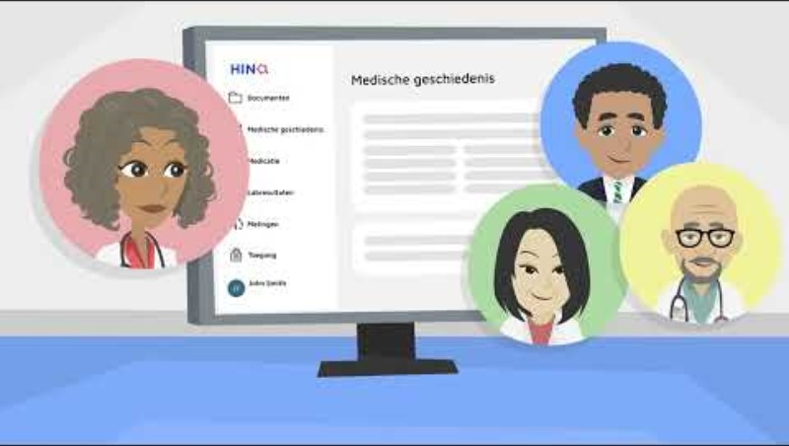
ZNO

Slide 6
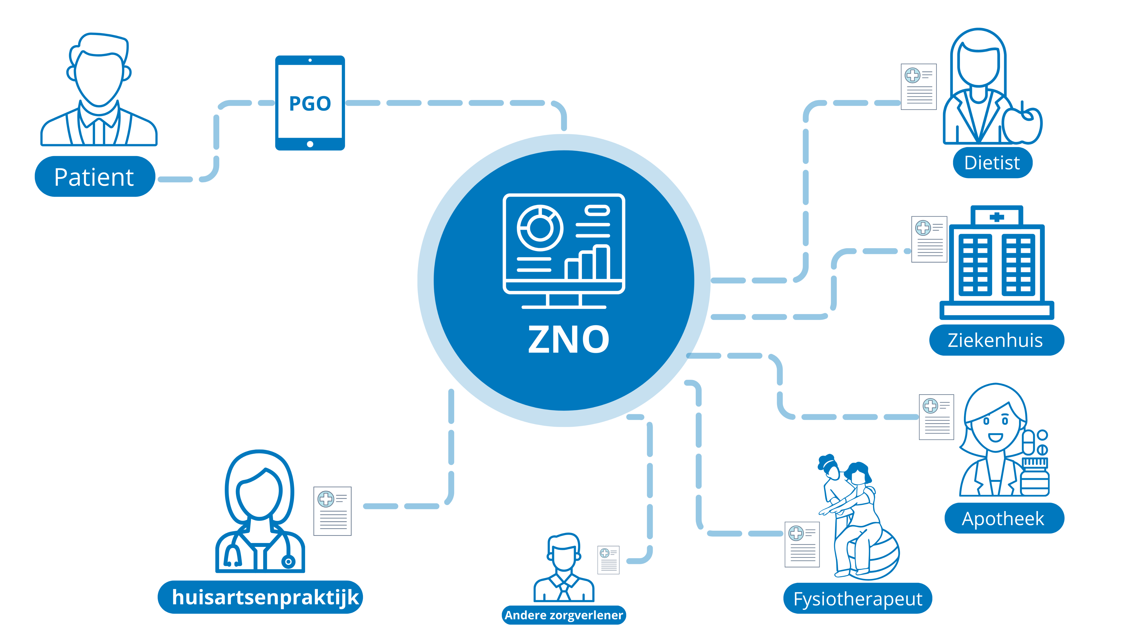

Slide 7
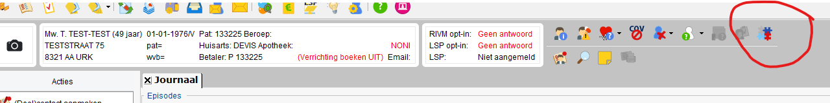
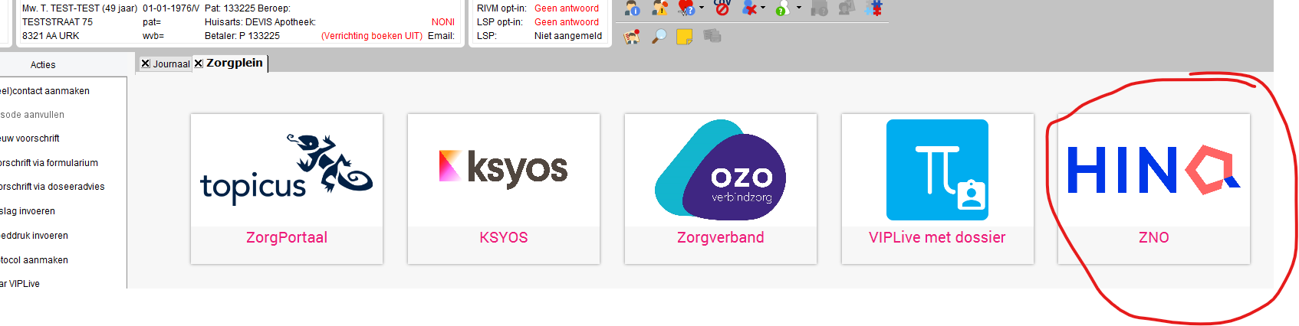
Afronding

Slide 8
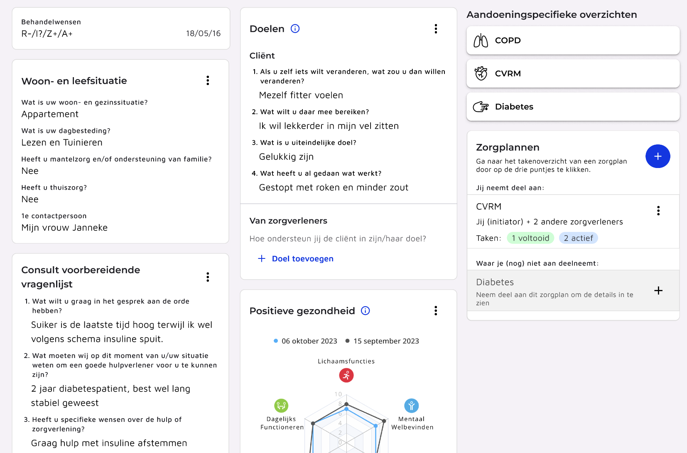
Persoonsgerichte zorg

Slide 9
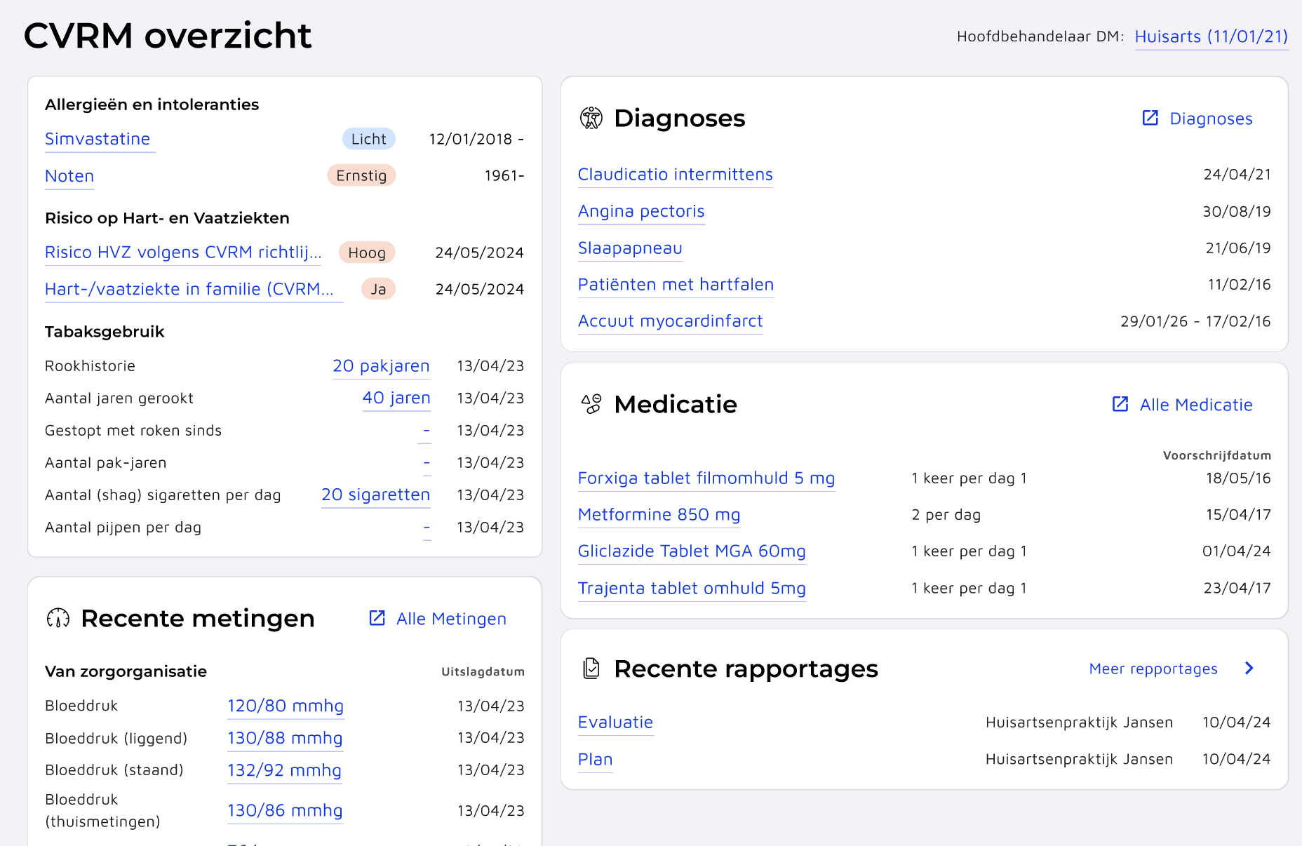
Aandoeningsspecifieke overzichten

Slide 10
Korte break?
Max 10 minuten
Notes:
10 min

Slide 11
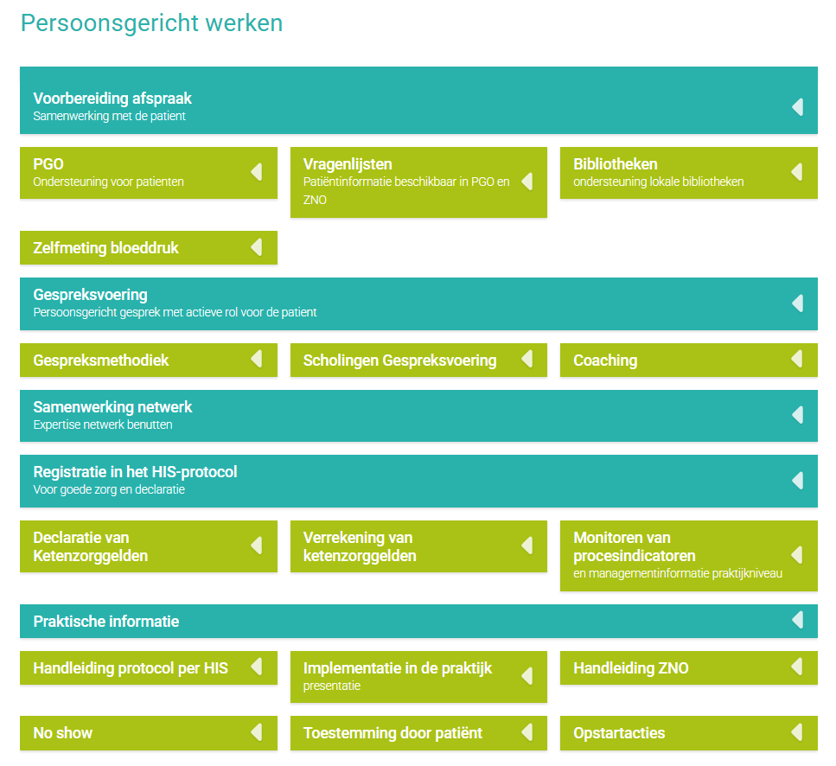
Middelen
Home | Medrie.nl
Notes:
10 min
Laten zien welke ondersteuning beschikbaar is.
Link naar het programma onder de afbeelding.
Dit is het programma Persoonsgericht werken, hangt boven de andere aandoeningsgerichte programma’s

Slide 12
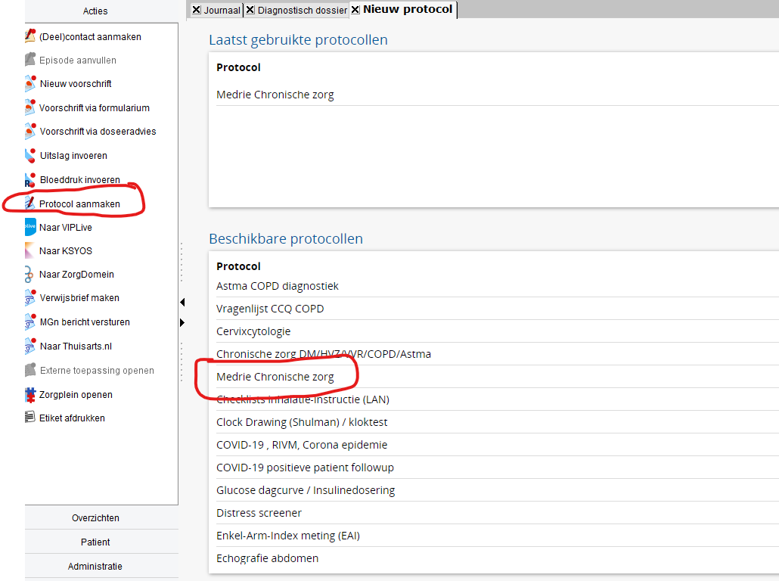
Protocol Medicom

Slide 13
Hoe dan?
Huisartspraktijk kiest vanuit eigen behoefte, passend bij eigen praktijksituatie
Praktijken bepalen zelf de omslag die ze willen maken
Op basis van eigen plan en met ondersteuning bij de implementatie
De Zorgnetwerkomgeving (ZNO) is de basis en ondersteunt de persoonsgerichte werkwijze.
Notes:
2 min
De praktijk kiest zelf waar ze mee aan de slag willen.
In de ZNO zijn tools ingericht die helpen om de patiënt een actieve rol te laten aannemen, praktijken kunnen kiezen wat ze als eerste willen gaan gebruiken.
Belangrijk dat ze het met elkaar doen.

Slide 14
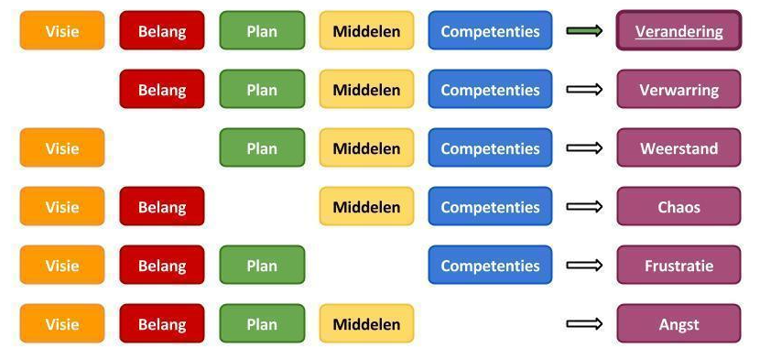
Wanneer succesvol?
Notes:
10 min.
Veranderen is een uitdaging, maar samen kan het lukken!
Om een verandering succesvol te maken, moet er een aantal belangrijke voorwaarden worden ingevuld: visie, belang, plan, middelen en competenties.
Visie:
Een verandering zonder duidelijke visie leidt tot verwarring. Gelukkig hebben we samen met zorgverleners een heldere visie op chronische zorg ontwikkeld. Deze visie is ons gezamenlijke vertrekpunt.
Belang:
Zonder urgentie of belang stuit verandering op weerstand. Zoals we eerder bespraken: de werkdruk stijgt door een groeiend aantal chronisch zieken, terwijl de arbeidsmarkt onder druk staat. Dit maakt verandering noodzakelijk.
Plan:
Een verandering zonder plan eindigt vaak in chaos. Hier gaan we zo concreet mee aan de slag.
Middelen:
Zonder de juiste middelen ontstaat frustratie. De Zorgnetwerkomgeving is ontwikkeld om jullie te ondersteunen in deze verandering. Daarnaast biedt Medrie begeleiding via versnellingsinitiatieven.
Competenties:
Verandering zonder de juiste competenties kan angst veroorzaken. Daarom bieden we trainingen in persoonsgericht werken en Positieve Gezondheid. Veel van jullie hebben deze al gevolgd, wat een mooie basis vormt.
Het plan:
Medrie ondersteunt met een visie, middelen en trainingen. Maar hoe de verandering wordt ingezet, bepalen jullie als praktijk. Het is essentieel dat het plan breed wordt gedragen door alle praktijkmedewerkers. Dat betekent dat iedereen het belang herkent, de visie begrijpt, beschikt over de juiste competenties en weet hoe de middelen in te zetten.
Om jullie hierbij te helpen, hebben we een presentatie voorbereid die jullie kunnen gebruiken om deze verandering samen met je praktijkteam te bespreken, deze vinden jullie in het programma. Dit biedt een kans om iedereen mee te nemen in het proces.
Nu is het tijd om de eerste stappen te zetten naar jullie eigen plan. Laten we aan de slag gaan!

Slide 15
En nu?
Beantwoord onderstaande vragen:
Waar willen we als eerste mee aan de slag?
Hoe werken we daarin samen? Wat is ieders rol?
Wat doe je al wat werkt?
Wat is de volgende stap? Welke opstartactie zou ons aanspreken?

Slide 16
Tips
Beleg een bijeenkomst in de praktijk (presentatie beschikbaar)
Begin klein
Maak één aanspreekpunt voor het plan
Vier je success met het startpakket
Schrijf je in voor de opstartacties
Notes:
10 minuten
Aanbevelingen voor een succesvolle verandering in de praktijk
Zoals eerder genoemd, is het cruciaal dat alle praktijkmedewerkers het belang van de verandering inzien, bekend zijn met de visie, beschikken over de benodigde competenties en de juiste middelen kunnen inzetten.
Om dit te realiseren, hebben we de volgende aanbevelingen:
Organiseer een praktijkbijeenkomst
Plan een bijeenkomst met alle medewerkers om samen de visie en aanpak te bespreken. We hebben hiervoor een presentatie beschikbaar, die grotendeels aansluit bij wat tijdens deze bijeenkomst is behandeld.
Begin klein
Start met een kleinschalige aanpak, bijvoorbeeld door de verandering te testen met een paar patiënten.
Wijs een aanspreekpunt aan
Zorg dat er één praktijkmedewerker fungeert als aanspreekpunt voor het plan. Dit helpt om de verandering te coördineren en overzicht te houden. Misschien kunnen jullie tijdens deze bijeenkomst meteen bepalen wie deze rol op zich neemt?
Maak gebruik van het startpakket
Om jullie te ondersteunen, hebben we een startpakket ontwikkeld. Dit pakket bevat concrete stappen die je kunt zetten en leuke attenties die je kunt openen wanneer een stap is afgerond.
Profiteer van de versnellingsinitiatieven
Medrie biedt versnellingsinitiatieven die de verandering kunnen ondersteunen. Schrijf je hiervoor in!
Met deze stappen kun je als praktijk doelgericht aan de slag en de verandering gezamenlijk tot een succes maken!

Slide 17
Afronding

